Slide 1

너를 위한 오차 역전파
강사 : 쿵스보이 (얼짱 뮤지션)

Slide 2




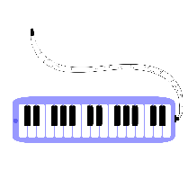



차 례
001
오차 역전파
002
003
004

Slide 3
차 례
005
크로스 엔트로피
006
007
008

Slide 4
1
오차 역전파

Slide 5

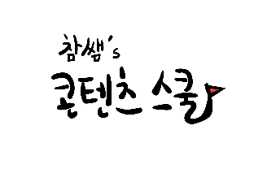
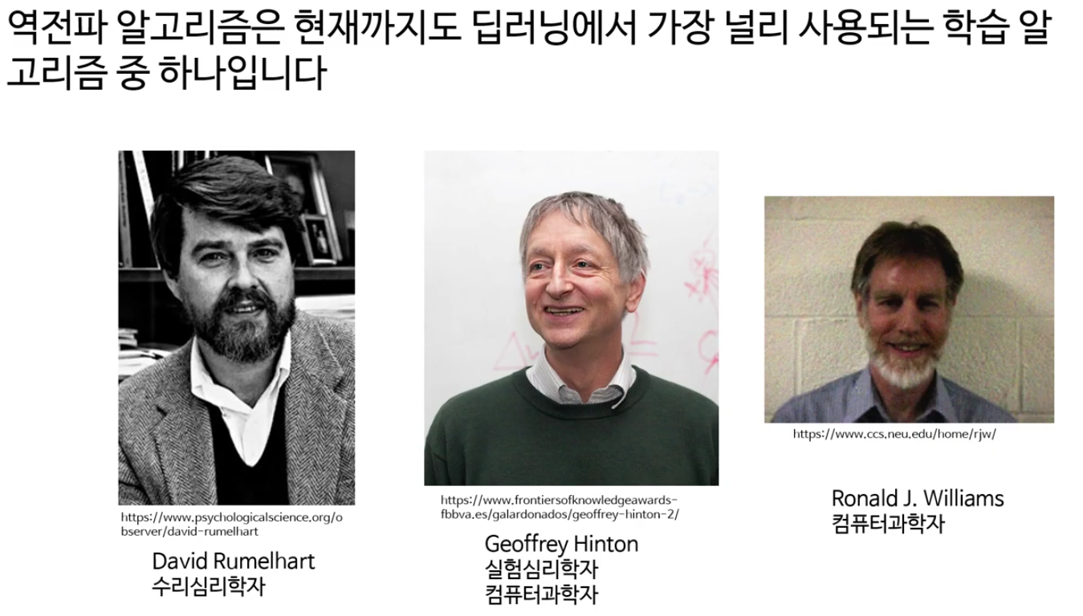
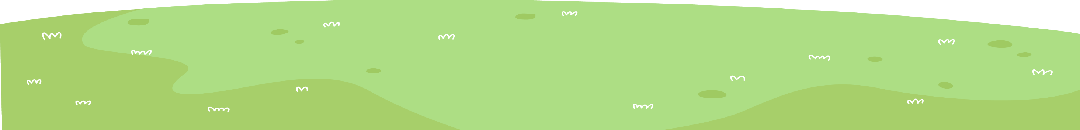
오차 역전파(Back-propagation)의 배경
Notes:
https://www.youtube.com/watch?v=DMCJ_GjBXwc

Slide 6
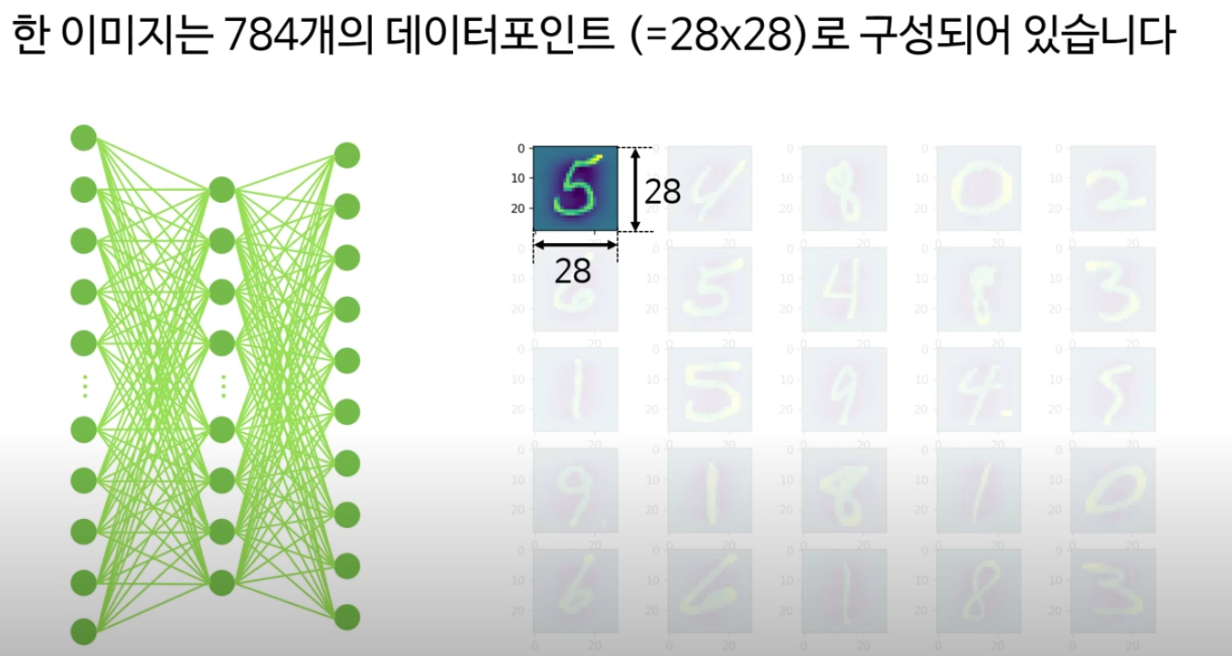
오차 역전파(Back-propagation)의 배경
Notes:
https://www.youtube.com/watch?v=DMCJ_GjBXwc

Slide 7
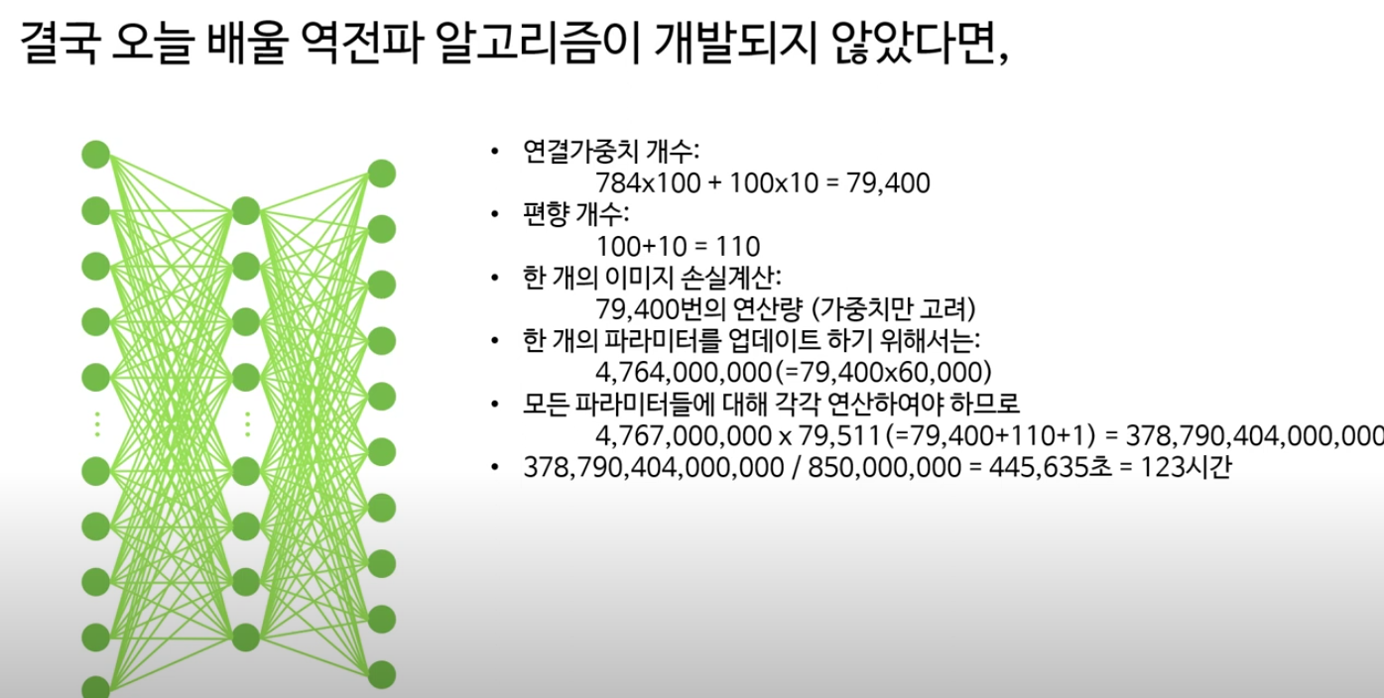
오차 역전파(Back-propagation)의 배경
Notes:
https://www.youtube.com/watch?v=DMCJ_GjBXwc

Slide 8
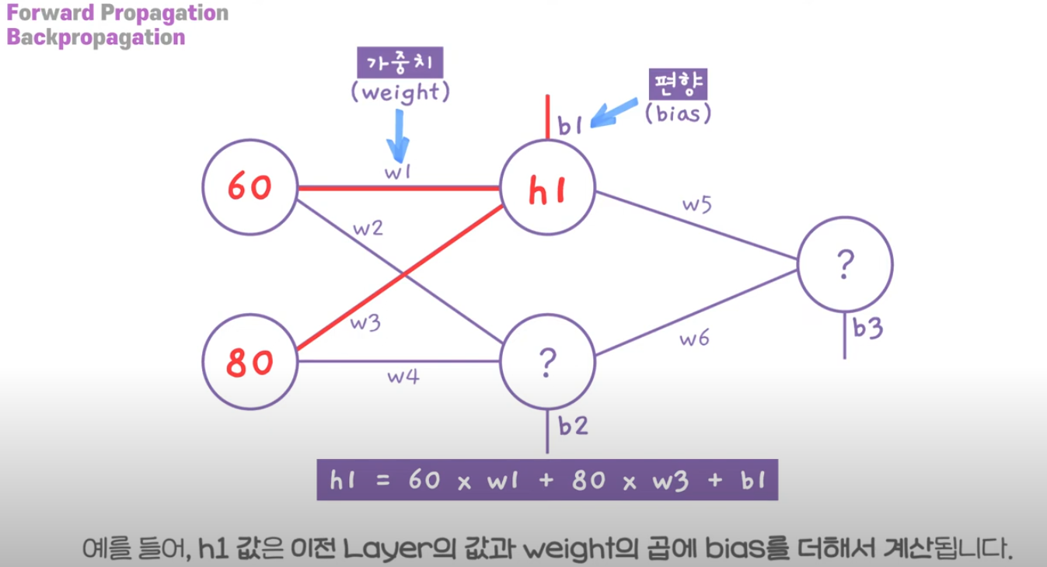
순전파와 역전파
Notes:
https://www.youtube.com/watch?v=DMCJ_GjBXwc

Slide 9
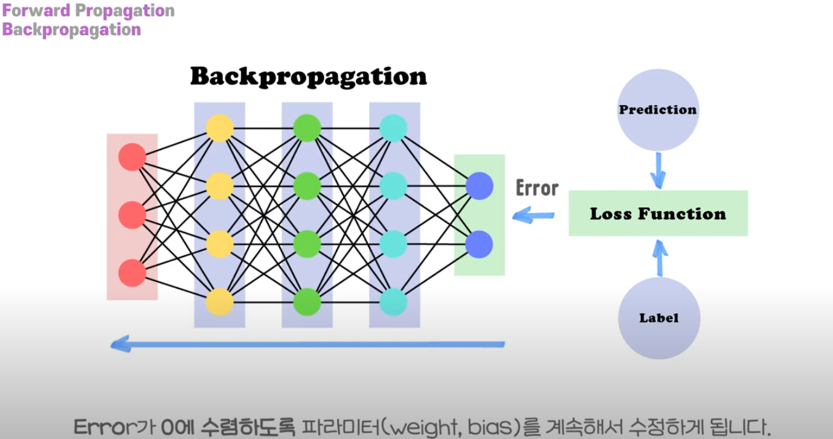
순전파와 역전파
Notes:
https://www.youtube.com/watch?v=DMCJ_GjBXwc

Slide 10
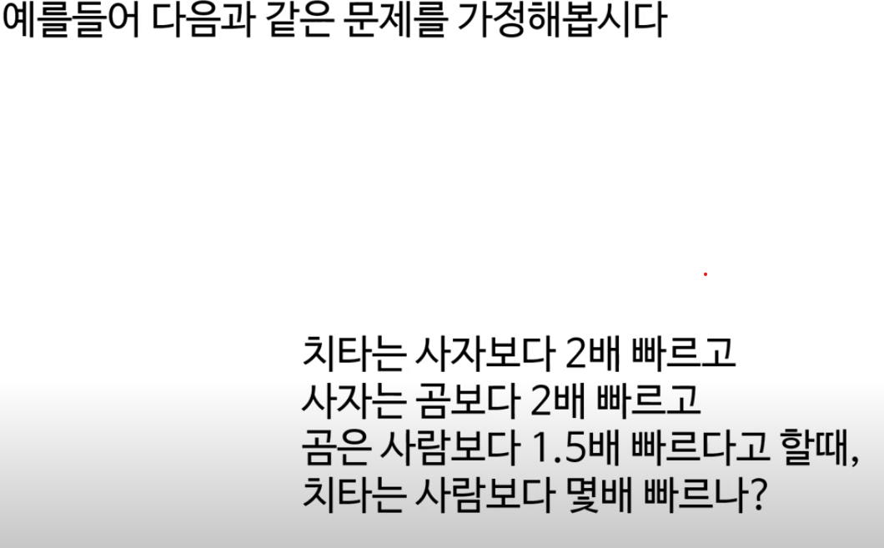
체인 룰의 이해
Notes:
https://www.youtube.com/watch?v=DMCJ_GjBXwc

Slide 11
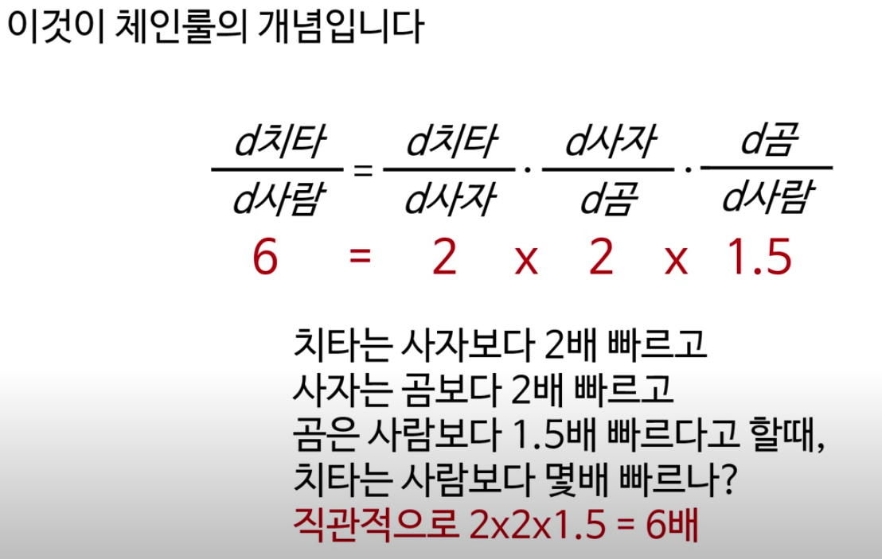
체인 룰의 이해
Notes:
https://www.youtube.com/watch?v=DMCJ_GjBXwc

Slide 12
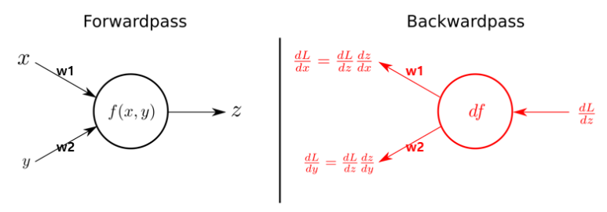
오차 역전파(Back-propagation)
Notes:
선형회귀 예제 : http://clipsoft.co.kr/wp/blog/%EC%9D%B8%EA%B3%B5%EC%A7%80%EB%8A%A5%EC%9D%98-%EC%8B%9C%EC%9E%91-%EC%84%A0%ED%98%95%ED%9A%8C%EA%B7%80%EB%B6%84%EC%84%9D/

Slide 13
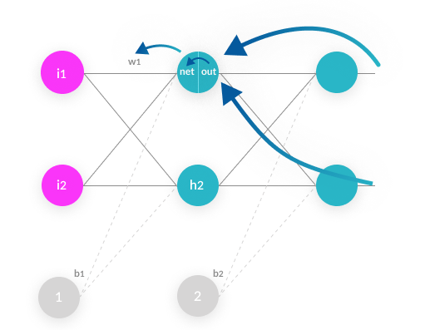
다층 뉴런의 역전파
Notes:
https://compmath.korea.ac.kr/deeplearning/BackPropagation.html#id10

Slide 14
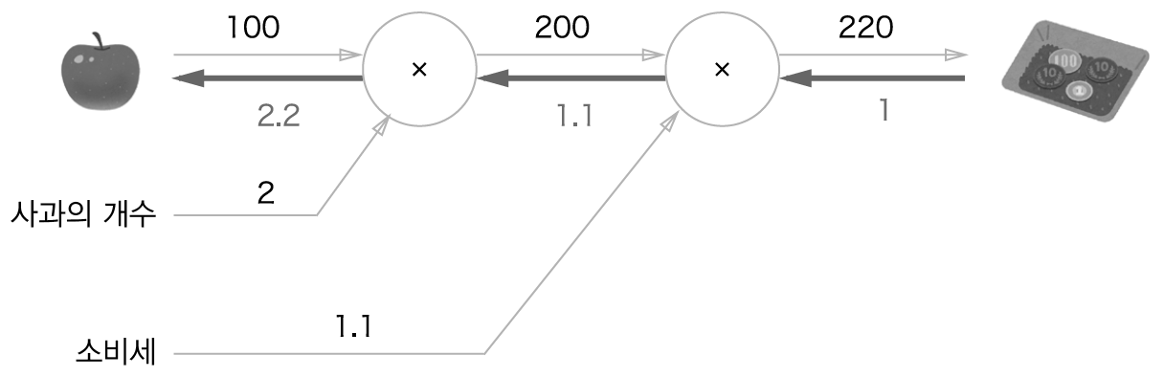
계산 그래프의 이용
Notes:
https://compmath.korea.ac.kr/deeplearning/BackPropagation.html#id10

Slide 15
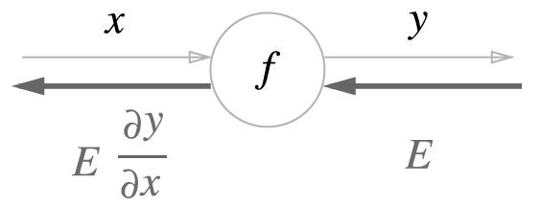
계산 그래프의 역전파
Notes:
https://compmath.korea.ac.kr/deeplearning/BackPropagation.html#id10

Slide 16
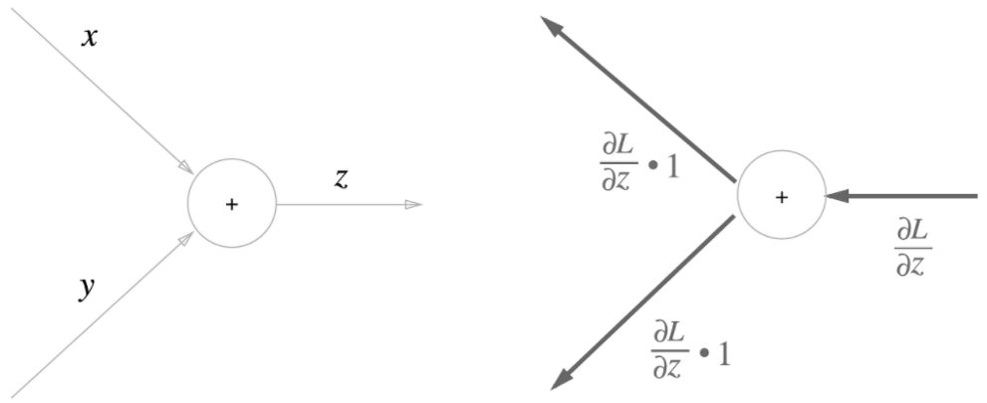
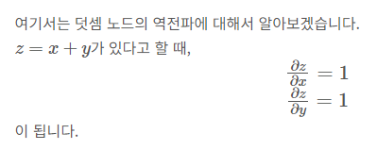
덧셈 노드의 역전파
Notes:
https://hi-guten-tag.tistory.com/211

